Slide 1
自己紹介サイト
ワフィン ラフィス

Slide 2
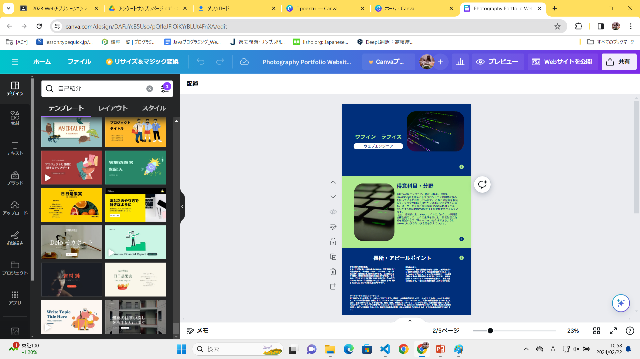
CANVAからコンセプト
Canvas の助けを借りて、将来の Web サイト用の予備的な Web サイトデザ インと既製のカラーソリューション を考え出しました。

Slide 3

成果物
Web サイトを開発するには、Visual Studio Code アプリケーションを使用しました。

